Slide 1
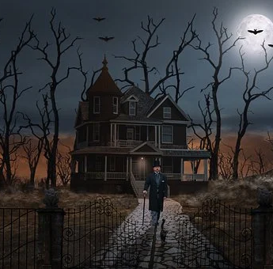
Le ricorrenze stagionali: «Halloween» classe IV F
Plesso Fra’ Siciliano attivita’ multidisciplinare
Doc. Pascale Maria Rosaria
Doc. Romano Vincenzo

Slide 2

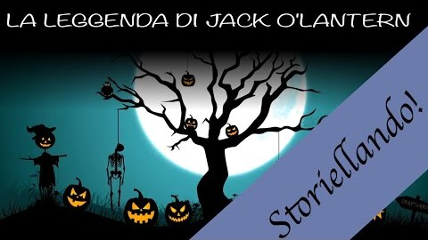
Anche quest’anno l’autunno ci ha portato Halloween, che ne dite di ascoltare una storia in tema e poi esercitarci?
Rispondi:
-Con cosa barattò la sua anima Jack?
-In cosa si trasformò il diavolo?
-Dove rinchiuse la monetina Jack?
-Accanto a cosa si ritrovò il Diavolo?
-Jack riuscì ad entrare in Paradiso?
-Riuscì ad entrare all’Inferno?
Cosa si appende all’uscio per non far entrare Jack in casa?
Arricchiamo il lessico:
Cosa significano le parole barattare e uscio? Cercale sul vocabolario e scrivine il significato.

Slide 3
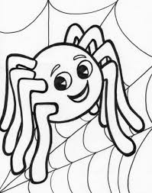
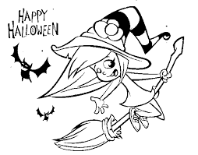
Naturalmente dovremo esercitarci anche in matematica ...
Problema di Halloween
Il parcheggio del Castello della Paura è al completo: ci sono 16 file di scope volanti ed in ogni fila sono parcheggiate 12 scope.
Quante scope ci sono in tutto?
Alla mezzanotte l’ultima fila si svuota.
Quante scope rimarranno ancora parcheggiate?
Ora prova tu ad inventare un problema “pauroso” utilizzando i seguenti dati e poi risolvilo sul quaderno.
47: caramelle a forma di zucca
28: caramelle a forma di occhi sanguinanti

Slide 4
Dove nasce Halloween? Un po’ di storia
La festa di Halloween ha origine celtiche e si attribuisce ai Celti, antichi pastori irlandesi che festeggiavano il loro capodanno l’1 novembre e nella notte tra il 31 e l’1 ringraziavano per i doni ricevuti dalla terra, da loro coltivata, che avrebbero permesso loro di superare l’inverno e contemporaneamente celebravano la vita che continuava sotto terra e che in primavera sarebbe tornata . La tradizione arriva negli Stati Uniti quando emigranti irlandesi furono costretti da una grave carestia a lasciare le loro terre d’origine in cerca di prosperità. La tradizione cristiana si è sovrapposta ad essa conferendo contenuti e significati diversi ed allora, alla «morte» apparente della terra che riposa durante la stagione fredda, si è associato il ricordo dei defunti che riposano sotto terra. I Celti credevano che, alla vigilia del nuovo anno, il 31ottobre, fossero evocati gli spiriti dei morti che vivevano in una landa di eterna giovinezza e felicità.
In Irlanda si diffuse l’usanza di accendere torce e fiaccole fuori l’uscio e di lasciare cibo e latte per i defunti che tornavano a visitare i loro familiari affinchè questi potessero rifocillarsi e decidessero di non fare scherzi.
Dov’è l’Irlanda? Localizziamola geograficamente

Slide 5
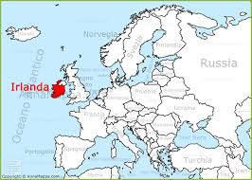
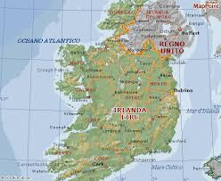
Nelle due carte qua sotto potrete osservare la collocazione dell’Irlanda nel contesto del Continente Europeo a sx, mentre a dx, nella carta geografica , è rappresentato solo il territorio irlandese.

